Slide 1
Desenvolvimento de Software I
2º Módulo

Slide 2
Herança
É um princípio da Programação Orientada a Objetos que permite que as classes compartilhem atributos e métodos comuns baseados em um relacionamento.
A herança possibilita a aplicação de vários conceitos de orientação a objetos que não seriam viáveis sem a organização e estruturação alcançada por sua utilização.

Slide 3
Generalização / Especialização
É a primeira abordagem a ser feita sobre herança e possibilita a vantagem mais direta e evidente que é a reutilização de código.
A generalização é o agrupamento de características (atributos) e regras (métodos) comuns em um modelo de sistema.
Já a especialização é o processo inverso, é a definição das particularidades de cada elemento de um modelo de sistemas, detalhando características e regras especificas de um o objeto.

Slide 4
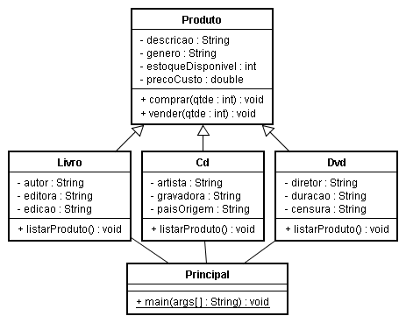
Projeto: Livraria

Slide 5
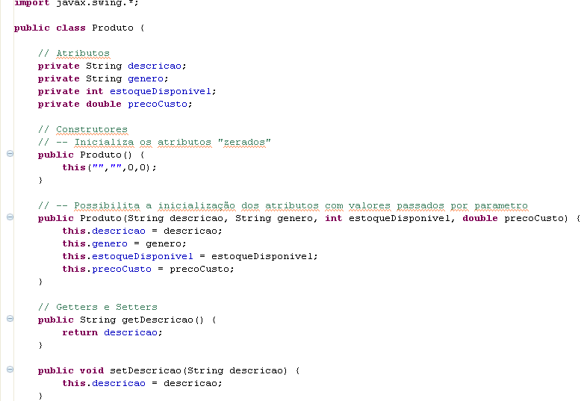
superclasse: Produto

Slide 6
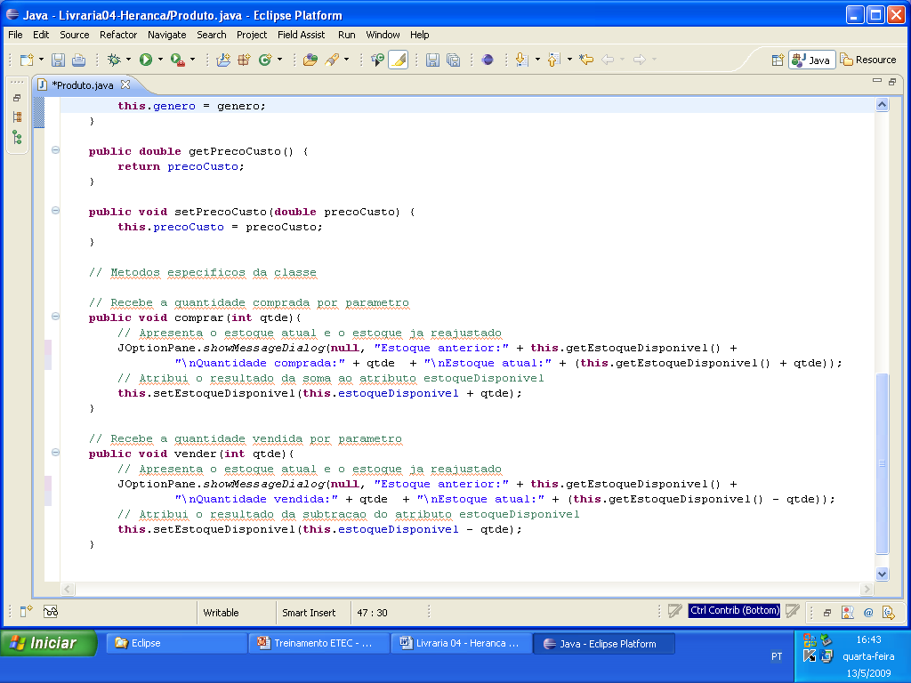
superclasse: Produto

Slide 7
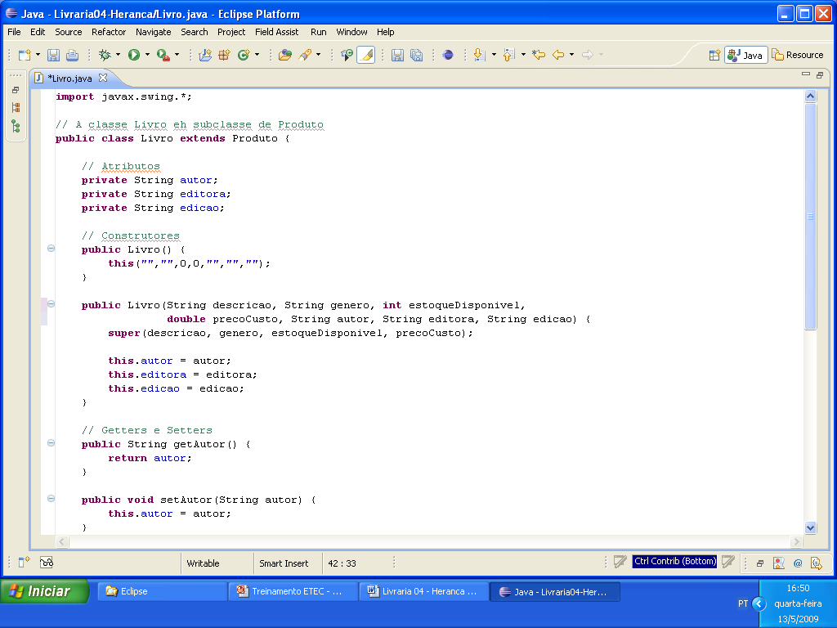
subclasse: Livro

Slide 8
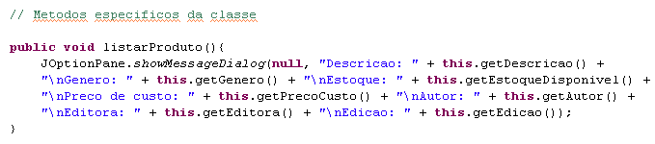
subclasse: Livro

Slide 9
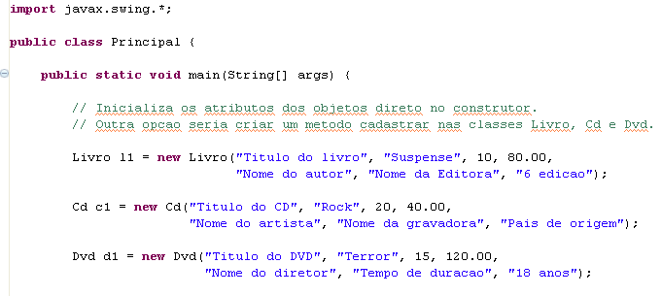
classe: Principal

Slide 10
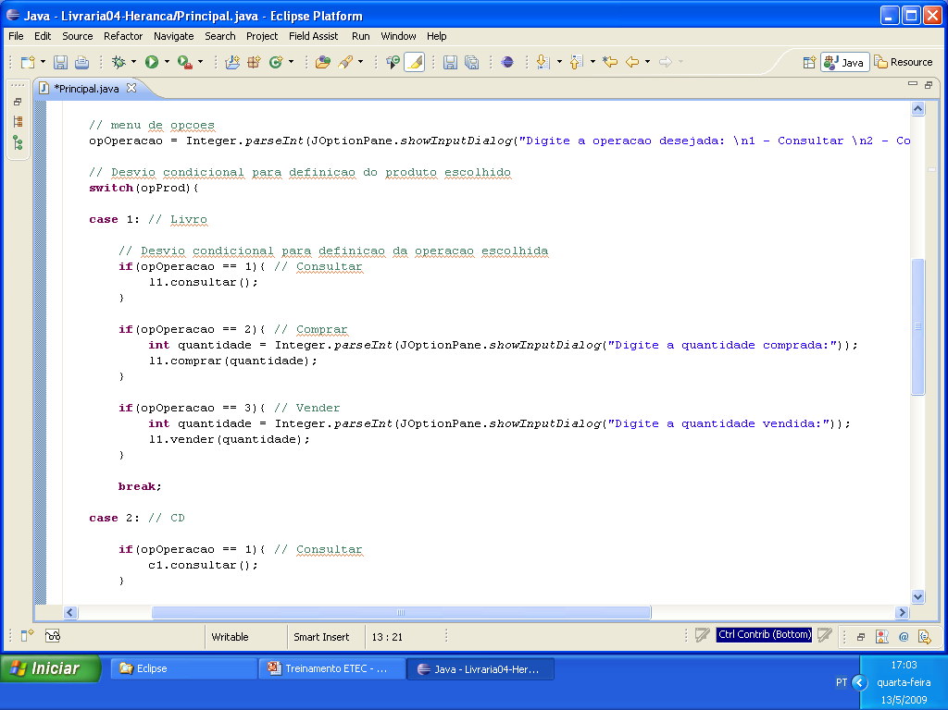
classe: Principal

Slide 11
Considerações
A herança é definida na implementação da subclasse, ou seja, quanto a codificação, a superclasse não apresenta nenhuma diferença.
O relacionamento de herança é gerado através do comando extends que é implementado na assinatura (cabeçalho) da subclasse indicando a sua superclasse.
Podemos resumir que a finalidade dos construtores é inicializar os atributos de um objeto na sua instanciação. Considerando que uma subclasse herda os atributos (além dos métodos) de sua superclasse, devemos portanto, preparar os construtores da subclasse para inicializarem também os atributos herdados. Para isso utilizamos o método super().

Slide 12
Sobrecarga (Overload)
A sobrecarga de método é a possibilidade de implementar dois ou mais métodos com o mesmo nome e diferentes passagens de parâmetros.
As diferenças nos parâmetros podem ser na quantidade e/ou no tipo.
A sobrecarga pode ser implementada tanto em métodos da mesma classe quanto em métodos herdados de uma superclasse

Slide 13
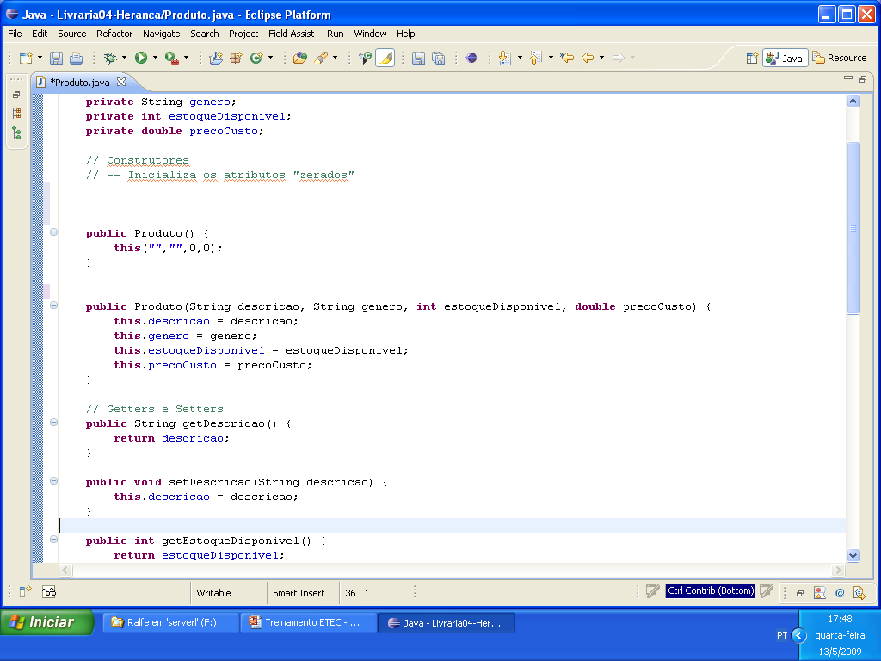
Sobrecarga (Overload)
Um exemplo bem comum (e já utilizado) é a implementação de dois construtores, um com e outro sem passagem de parâmetros.

Slide 14
Sobrescrita (Overwrite ou Overrinding)
A sobrescrita ou reescrita de método esta diretamente relacionada com herança e é a possibilidade de manter a mesma assinatura de um método herdado e reescrevê-lo na subclasse.
Na chamada de um método sobrescrito o java considera primeiro a classe a partir da qual o objeto foi instanciado, se a superclasse possuir um método com a mesma assinatura este será descartado.

Slide 15
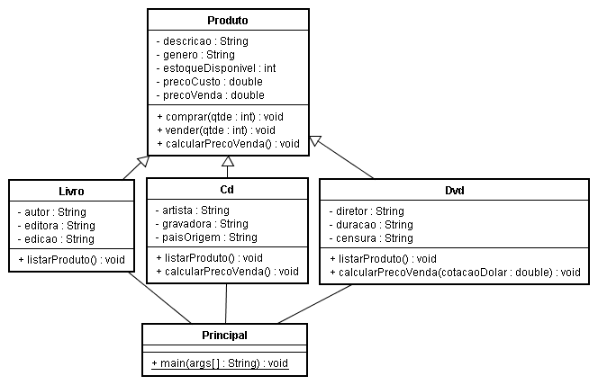
Projeto: Livraria

Slide 16
Regras:
superclasse Produto: Método calcularPrecoVenda()
  Calcula 10% sobre o preço de custo e armazena no atributo precoVenda (precoCusto * 1.1).
subclasse Cd: Método sobrescrito calcularPrecoVenda()
  Calcula 15% sobre o preço de custo e armazena no atributo precoVenda (precoCusto * 1.15).
subclasse Dvd:
  Método sobrecarregado calcularPrecoVenda(double cotacaoDolar)
  Calcula o preço de venda utilizando a cotação do dolar passada por parâmetro precoVenda(precoCusto * 1.22 * cotacaoDolar).

Slide 17
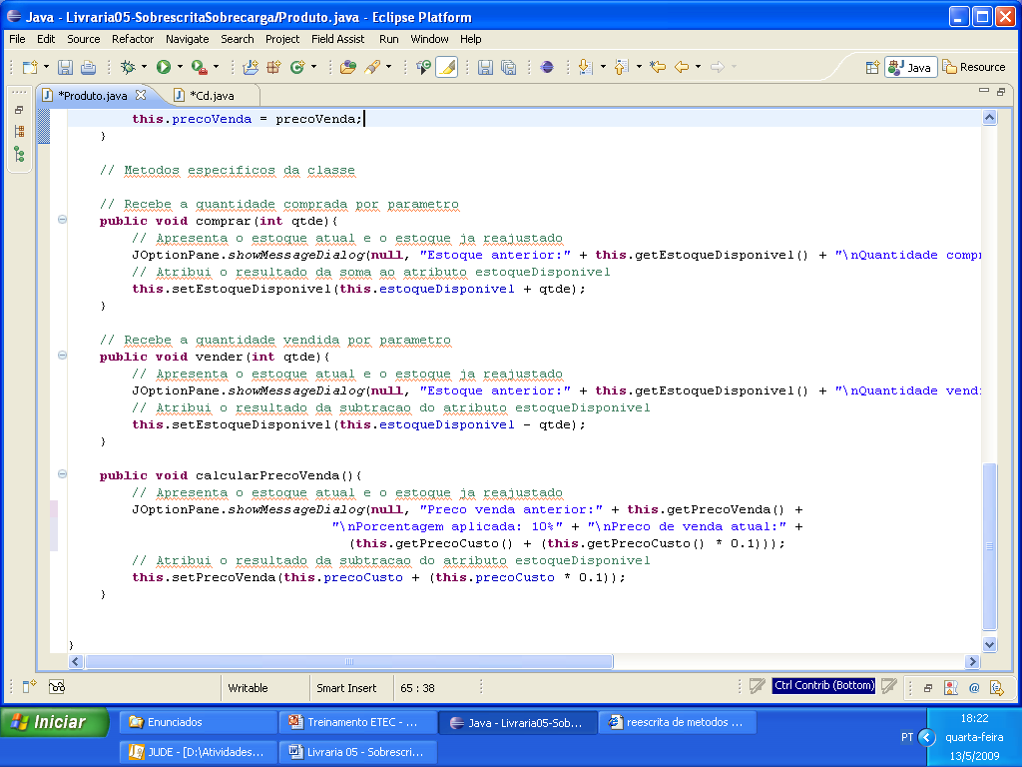
superclasse: Produto

Slide 18
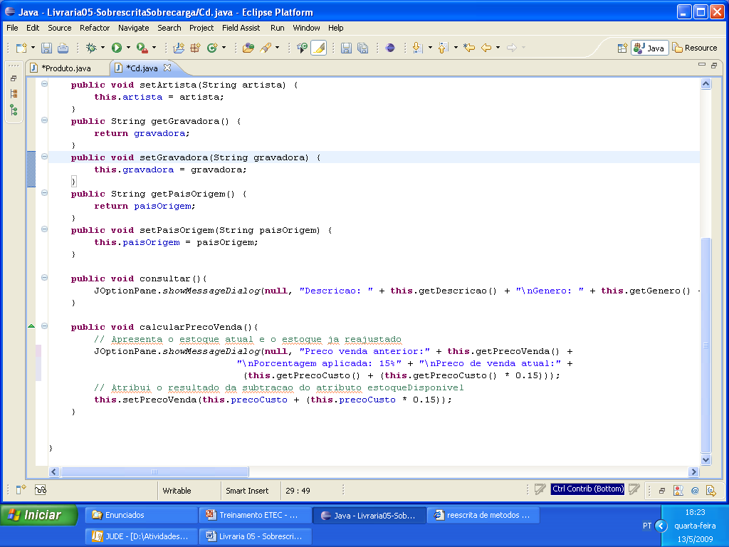
subclasse: Cd

Slide 19
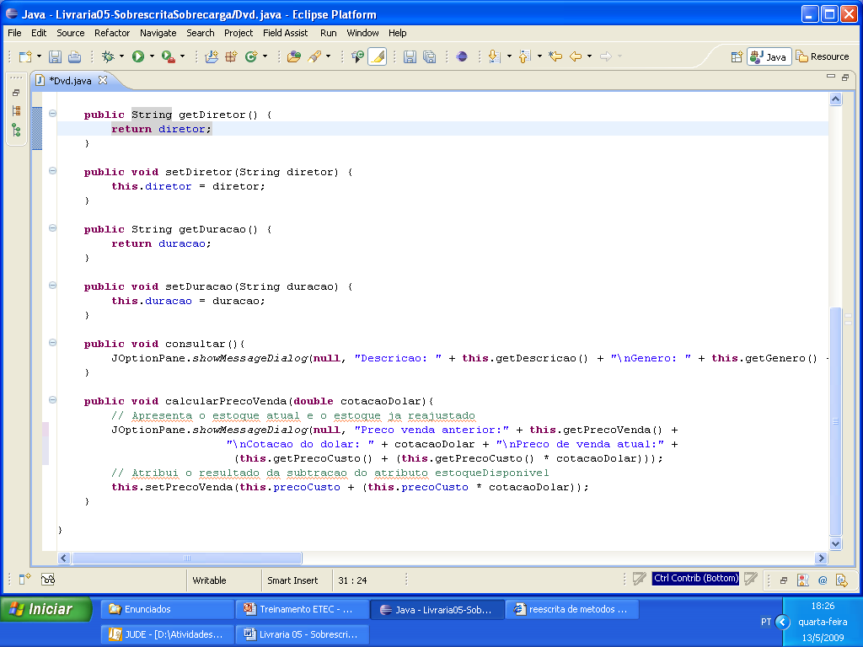
subclasse: Dvd
Ressaltando que um objeto do tipo Dvd possuirá dois métodos calcularPrecoVenda, um sem parâmetro (herdado de Produto) e outro recebendo a cotação do dólar (sobrecarregado na classe Dvd)

